Slide 1
ACADEMIA MILITAR MARECHAL SAMORA MACHEL
COOPERAÇÃO TÉCNICO-MILITAR PORTUGUESA
PROJETO 2
Ética, Moral e Deontologia do Docente
Workshop de Técnicas de Formação
14 a 23 de Fevereiro de 2017
Tenente-Coronel João Leal

Slide 2
SUMÁRIO
  Conceitos enquadradores
  Instituição Militar
  Sistema Formativo: desafios para Docentes e AMMSM

Slide 3
Conceitos enquadradores
Ética:
Ciência que estuda a conduta humana, estabelecendo os conceitos do bem e do mal, numa determinada sociedade e em determinada época.
Notes:
É uma ciência, pois tem objeto próprio, leis próprias e método próprio.
Podemos afirmar que a ética é a ciência do comportamento moral dos homens em sociedade...
Pois a Moral é

Slide 4
Conceitos enquadradores
Moral (é o objeto da ética):
Conjunto de normas adquiridas pela sua prática reiterada.
Moral militar – assenta em crenças patrióticas; sentimentos de afeição e honra; ritos de saudação à bandeira; honras militares, música e hinos; em práticas de obediência e serviço; com os seus santos e mártires.
Notes:
É uma ciência, pois tem objeto próprio, leis próprias e método próprio.
Podemos afirmar que a ética é a ciência do comportamento moral dos homens em sociedade...
Pois a Moral é

Slide 5
Conceitos enquadradores
Deontologia:
Estuda os deveres especiais das diversas profissões.
Os militares procuram impor-se à sociedade através do valor, aprumo e conduta, mantendo-se em todas as circunstâncias, homens de carácter, profissionais competentes e cidadãos dignos.
Notes:
É uma ciência, pois tem objeto próprio, leis próprias e método próprio.
Podemos afirmar que a ética é a ciência do comportamento moral dos homens em sociedade...
Pois a Moral é

Slide 6
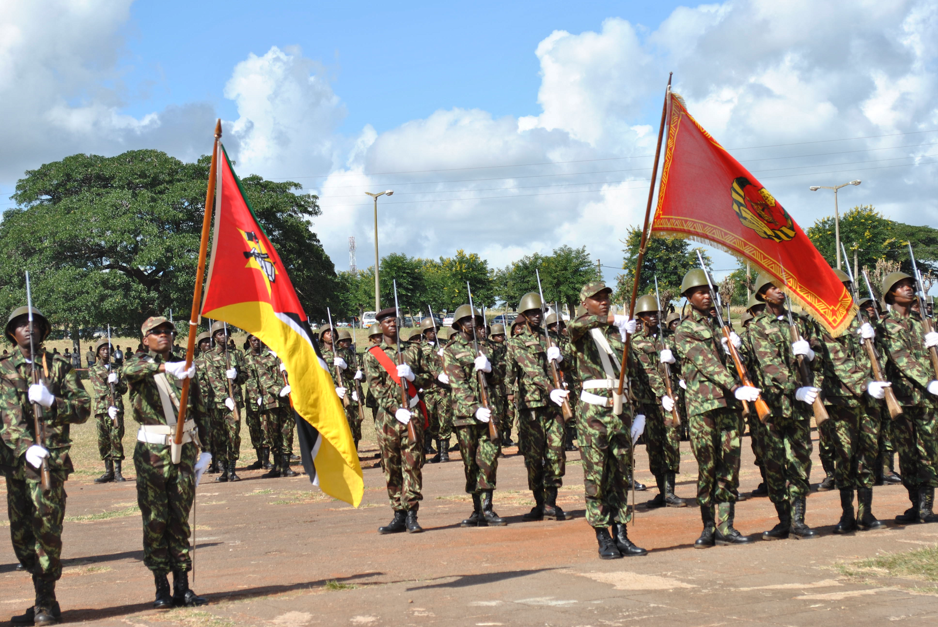
Instituição Militar

Slide 7
«Invólucro» das Forças Armadas
Repositório material e espiritual dos vários corpos armados da Nação, desde a sua fundação, incorporando a "família militar“.
Não é apenas uma força militar de circunstância.
Partilha valores e objetivos úteis à sociedade.

Slide 8
«Invólucro» das Forças Armadas (continuação)
Instrumentos da violência colectiva vs Interesse Nacional.
Assenta em factores materiais (hierarquia, organização e armamento) e espirituais (ética, deontologia e virtudes militares).

Slide 9
Características da profissão militar:
Risco de vida
Sujeição a preceitos rígidos de disciplina e hierarquia
Dedicação exclusiva
Disponibilidade permanente
Mobilidade geográfica
Fonte: Exército Brasileiro

Slide 10
Características da profissão militar (continuação):
Proibição de participar de atividades políticas
Proibidos sindicatos, greves ou movimentos reivindicativos
Restrições de direitos
Consequências “nefastas” para a família
Fonte: Exército Brasileiro

Slide 11
Valores e Virtudes Militares
Patriotismo
Justiça
Lealdade
Lealdade
Integridade
Honra
Integridade
Camaradagem
Hierarquia
Hierarquia
Dever
Dever
Compromisso
Compromisso
Exemplo
Disciplina
Disciplina
Coragem
Coragem
Respeito
Honestidade

Slide 12

Em jeito de provocação...
Qual é a legitimidade
da IM em pleno séc. XXI?

Slide 13
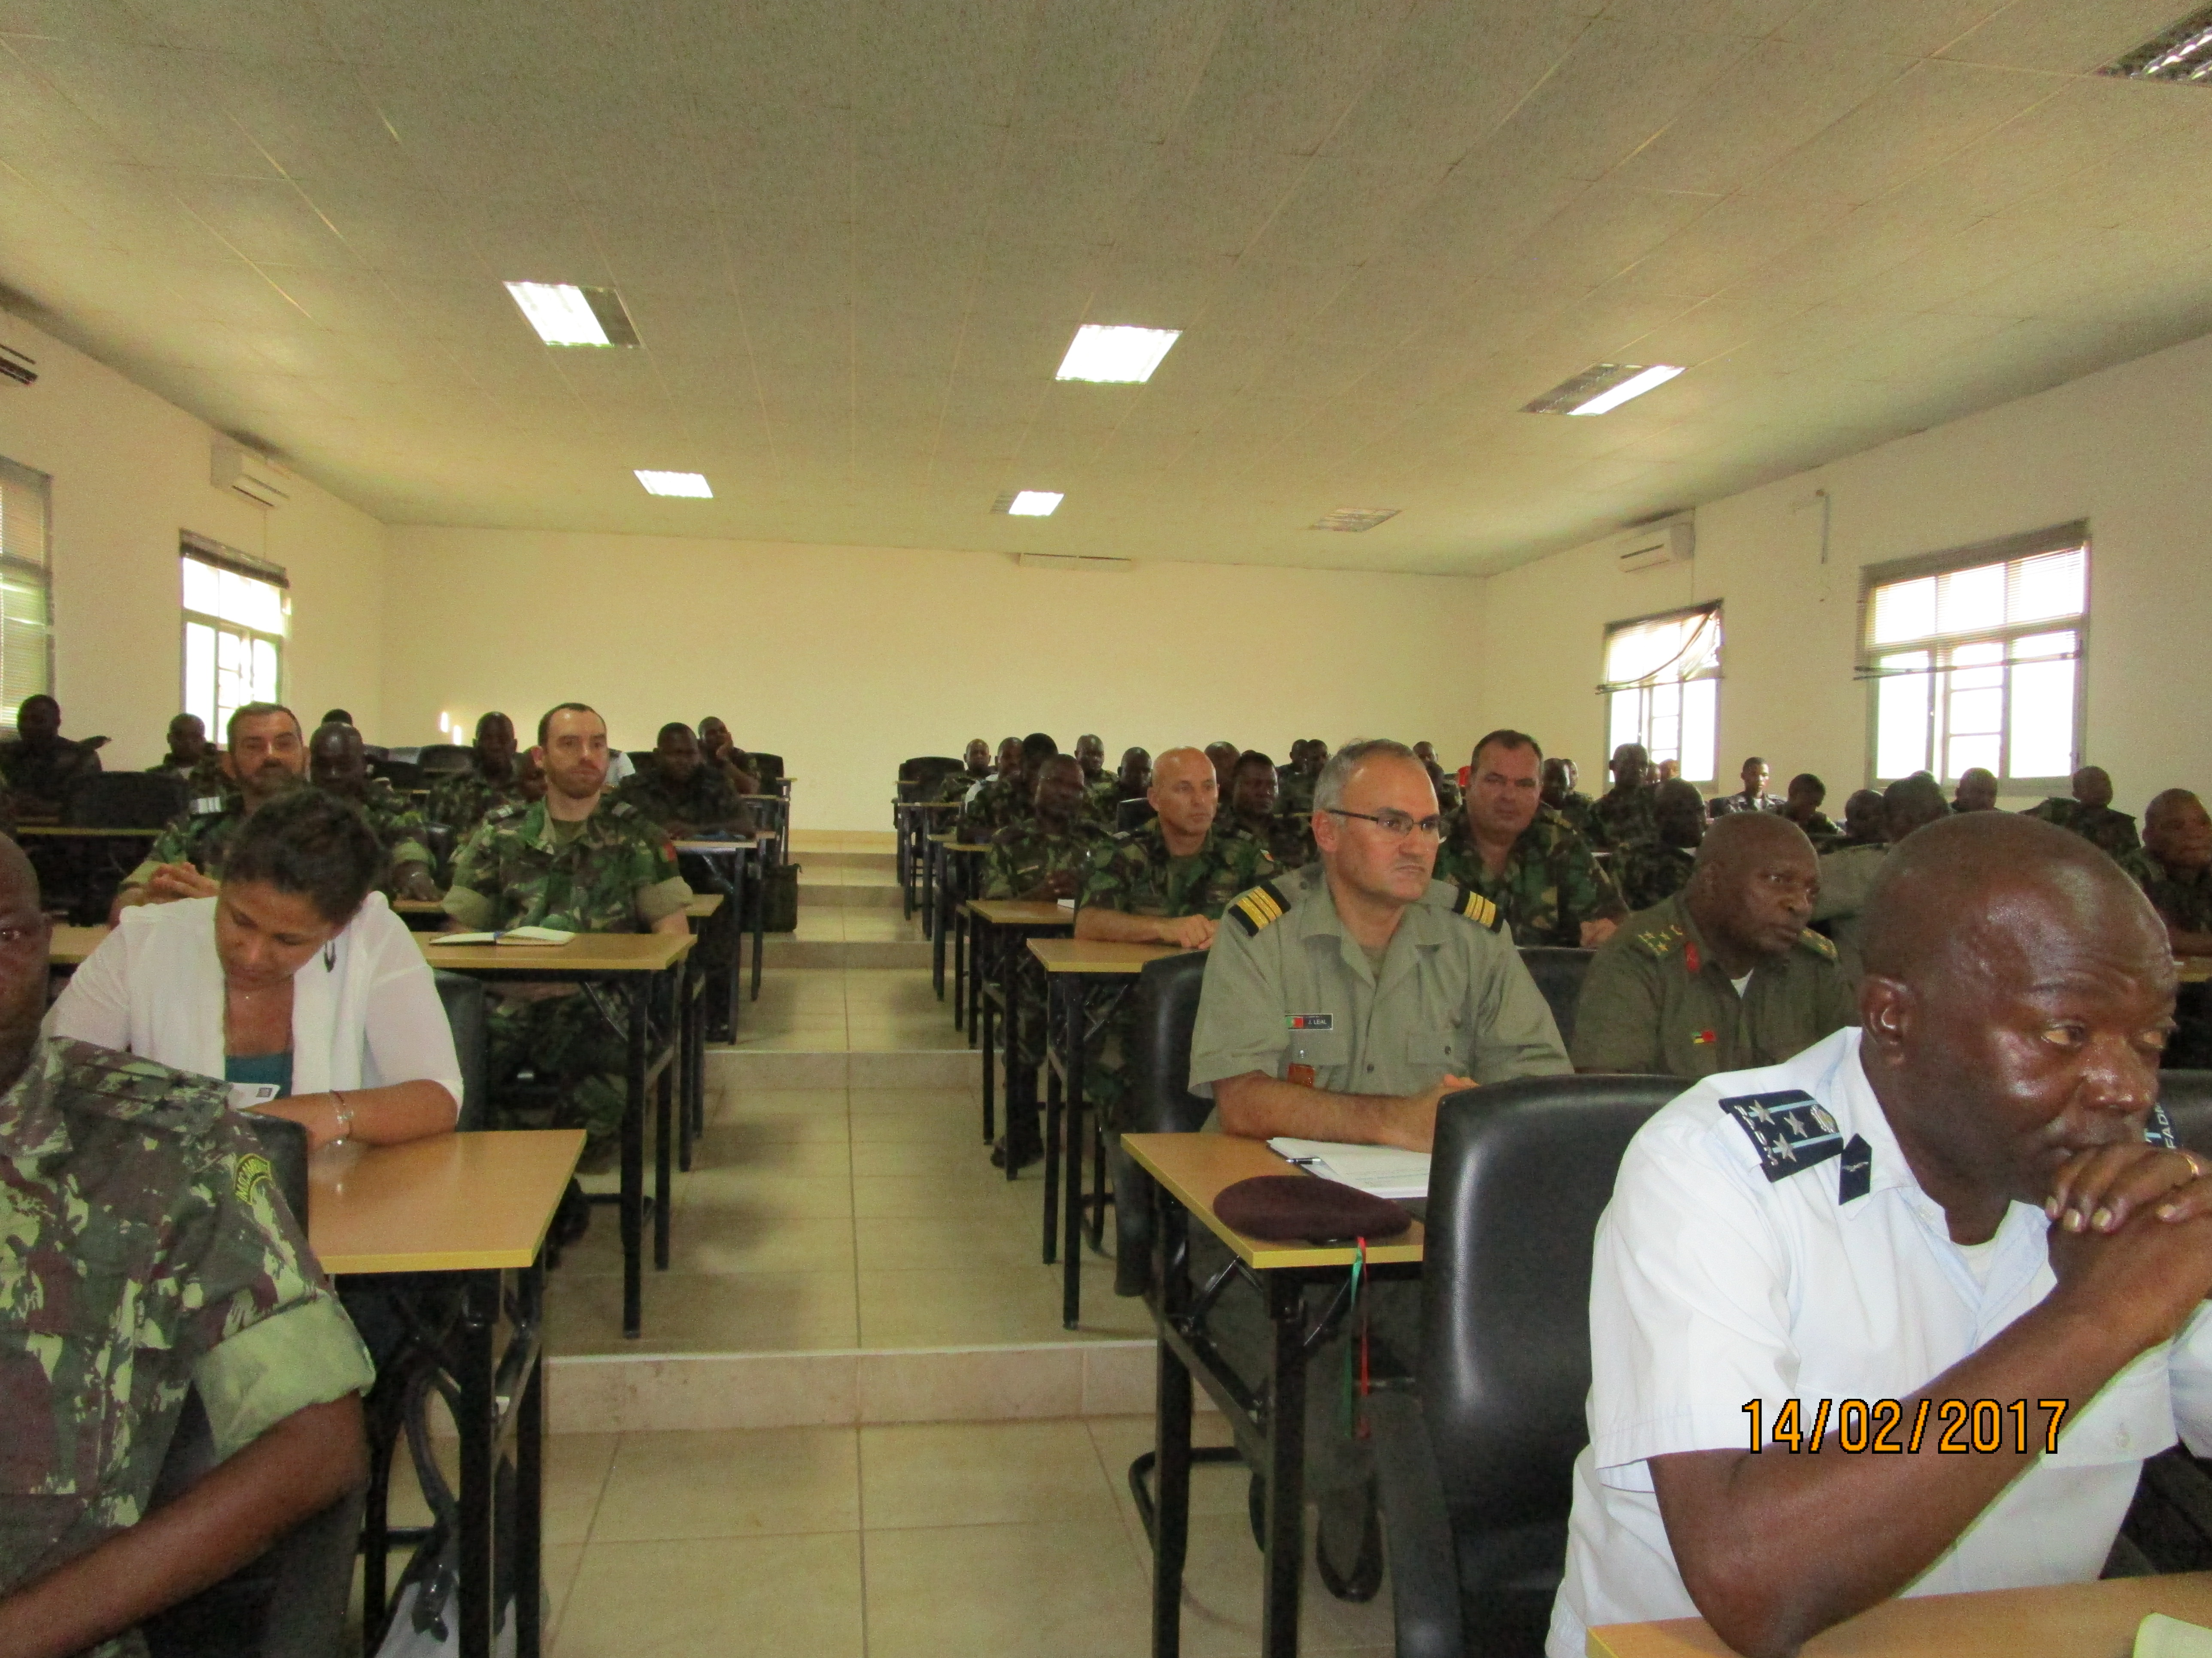
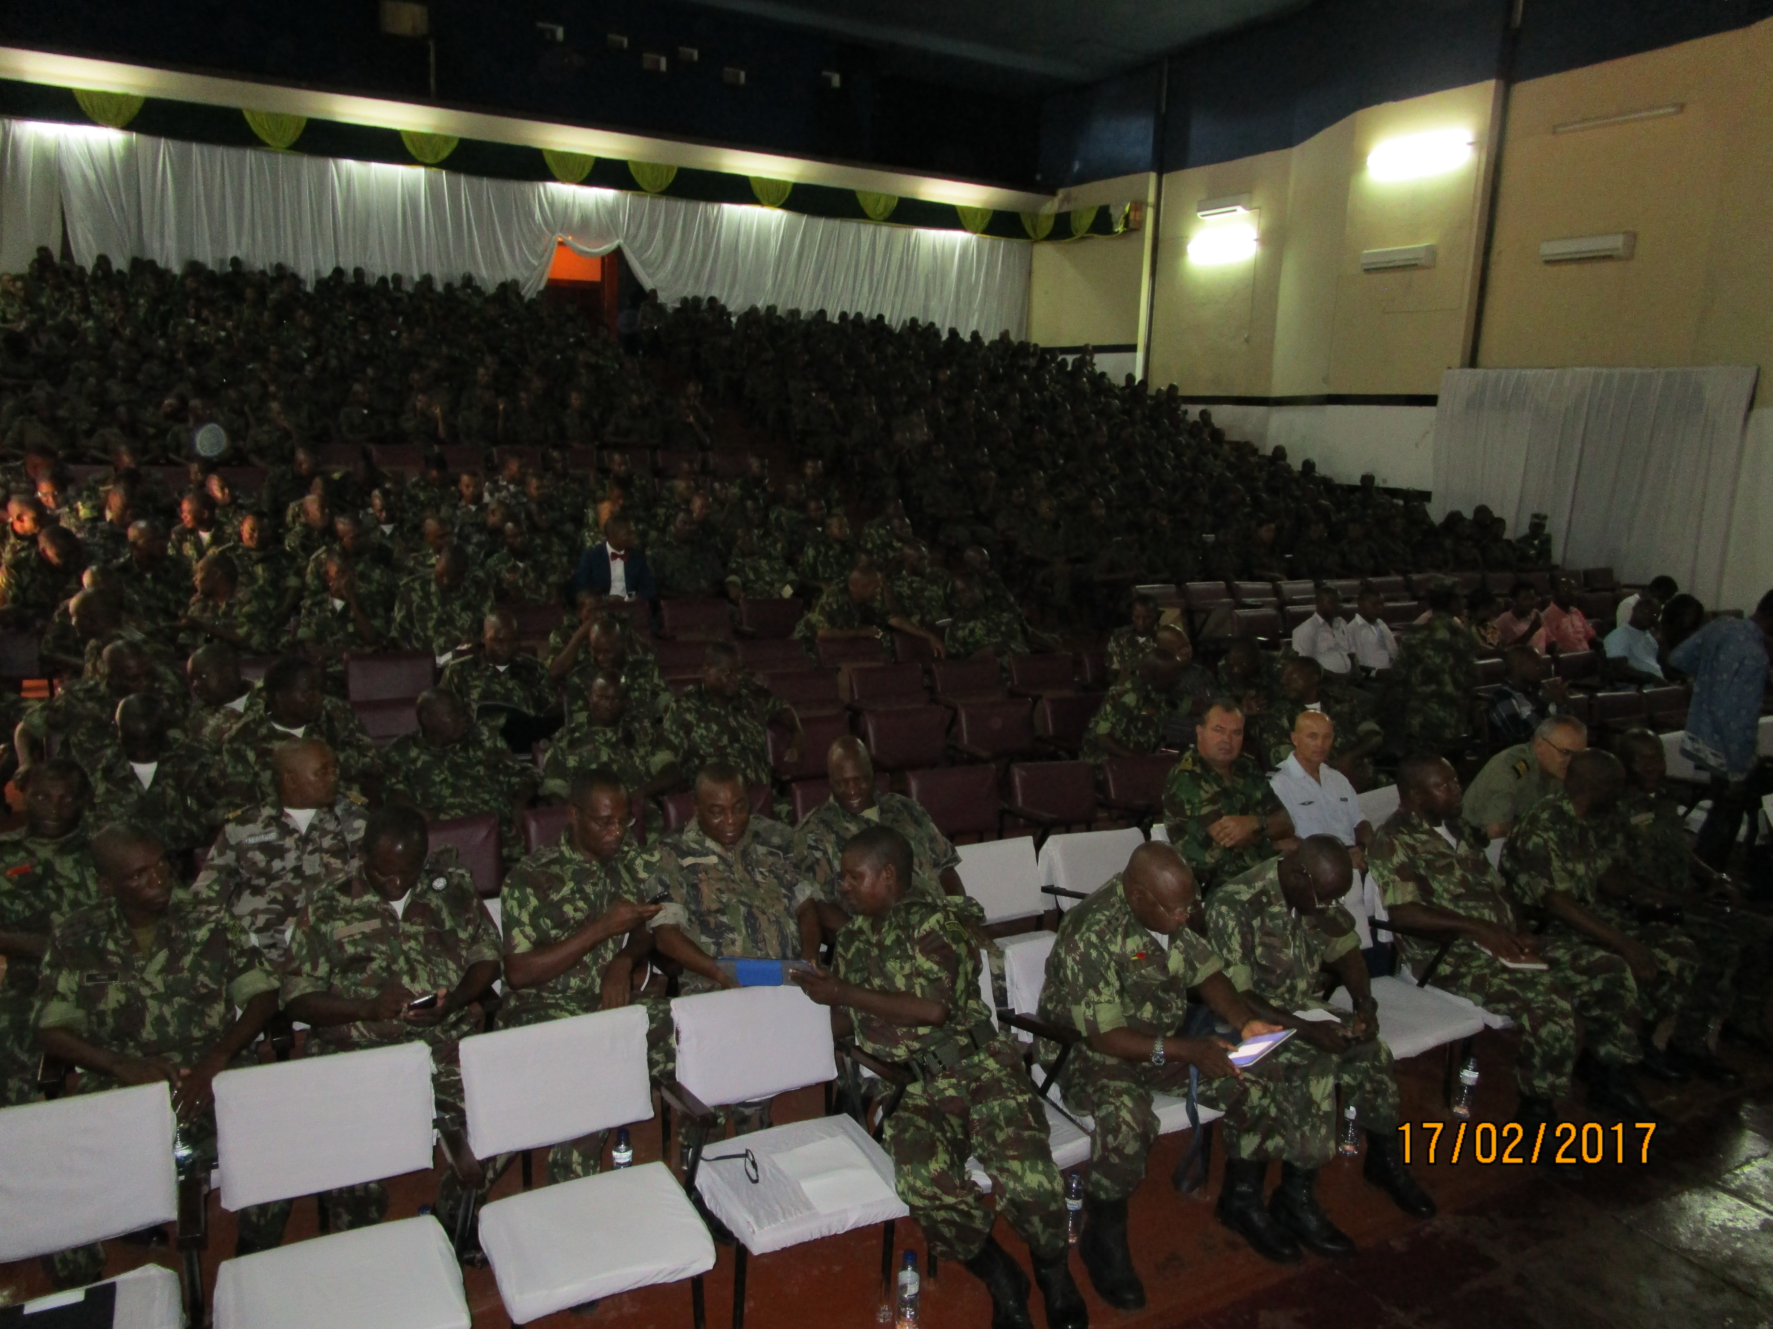
Sistema Formativo: Desafios

Slide 14
Os valores militares devem ser estudados, aprendidos e vivenciados na AMMSM, no âmbito académico, comportamental e militar, com responsabilidade e intervenção direta de todos os actores do sistema formativo.

Slide 15
Docentes
SER UM EXEMPLO
Apresentação
AMMSM
Qualificar
Postura
Investigar
Assédio
Publicar
Avaliação
Divulgar

Slide 16
AMMSM
Premiar o Mérito
Integrar os Docentes
Apresentação
AMMSM
Qualificar
Postura
Investigar
Assédio
Publicar
Avaliação
Divulgar
Sistema de Qualidade

Slide 17
A Instituição Militar só será reconhecida, admirada e respeitada se praticar reiteramente os seus valores.

Slide 18

Obrigado pela vossa atenção

Slide 19
ACADEMIA MILITAR MARECHAL SAMORA MACHEL
COOPERAÇÃO TÉCNICO-MILITAR PORTUGUESA
PROJETO 2
Ética, Moral e Deontologia do Docente
Workshop de Técnicas de Formação
14 a 23 de Fevereiro de 2017
Tenente-Coronel João Leal

